Slide 1
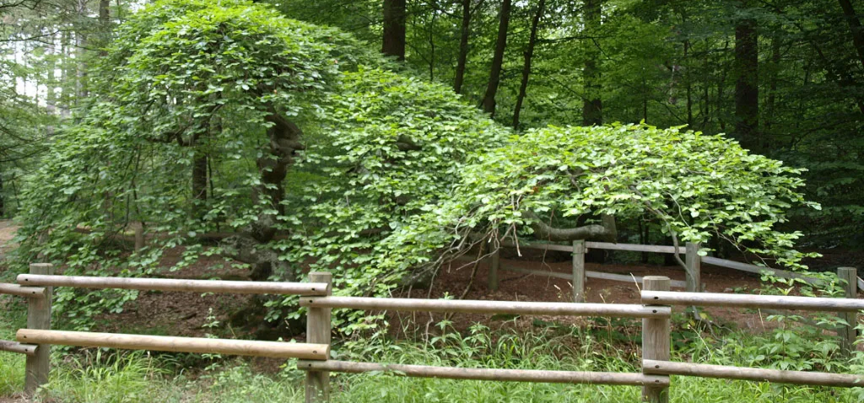

Les Faux de Verzy :
lieu insolite N°4

Slide 2
L’histoire se passe dans un magnifique cadre : la forêt domaniale de Verzy, au nord-est de la montagne de Reims. Des arbres nous intriguent par la forme tortueuse de leurs troncs. Ce sont des hêtres. Habituellement ces végétaux atteignent 30 à 50 mètres de hauteur. Ici ils ne dépassent pas les 5 mètres de haut ! Ces « Fagus sylvatica Tortuosa », sont appelés les « Faux de Verzy ».

Slide 3
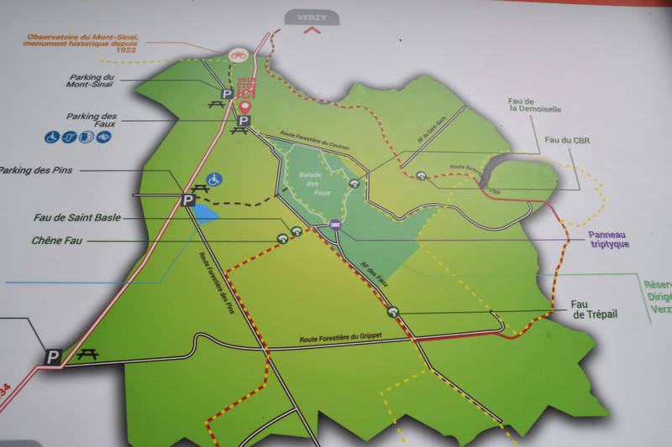

Slide 4
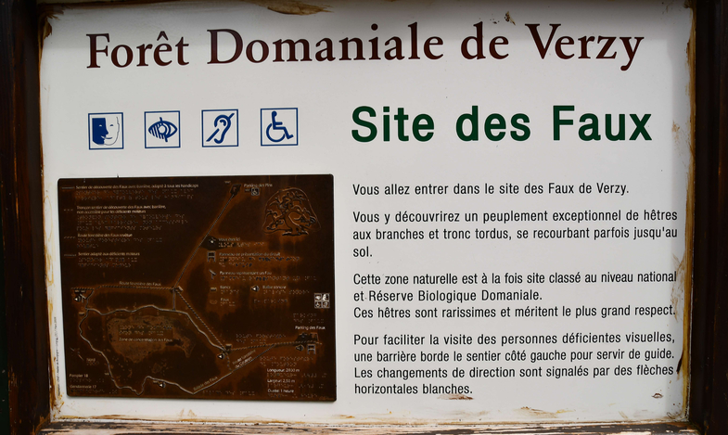

Slide 5
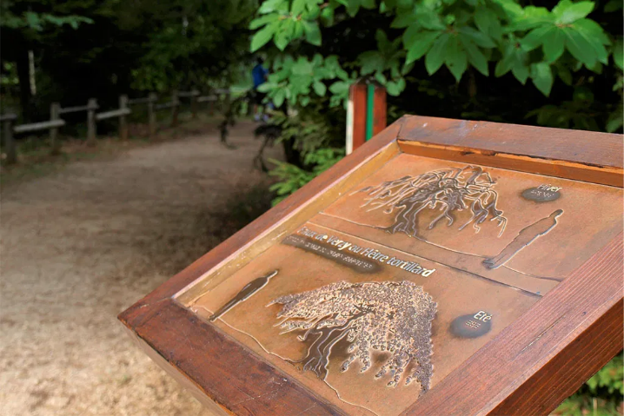

Slide 6
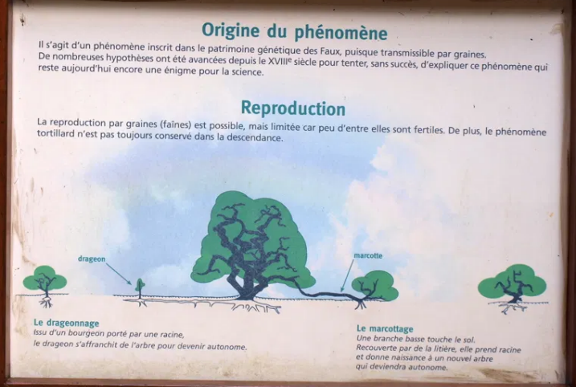

Slide 7
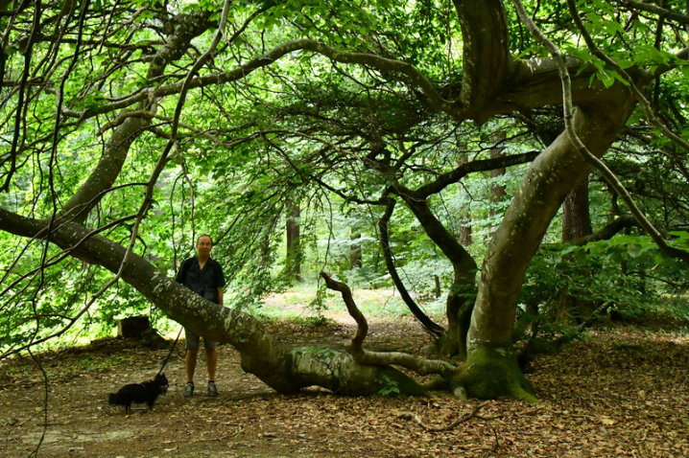

Slide 8
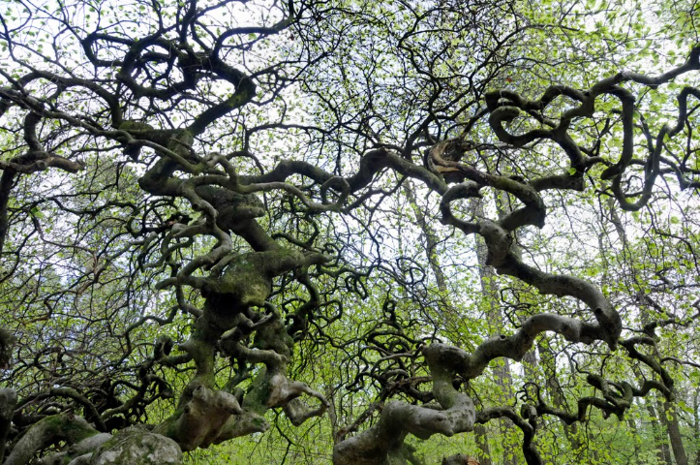

Slide 9
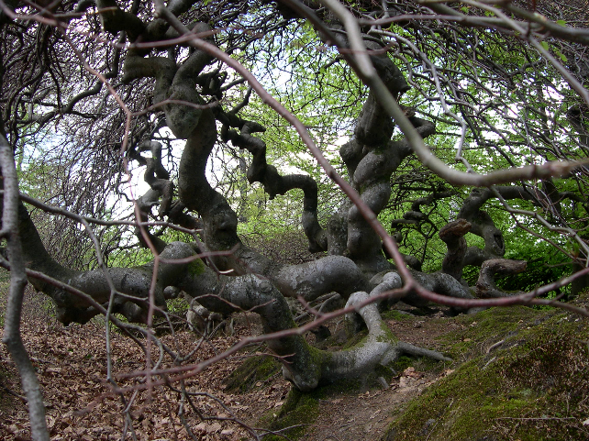

Slide 10
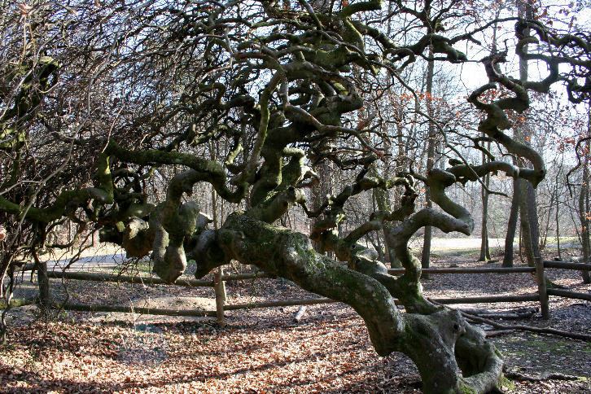

Slide 11
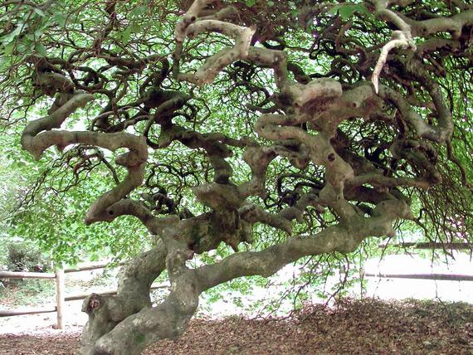

Slide 12
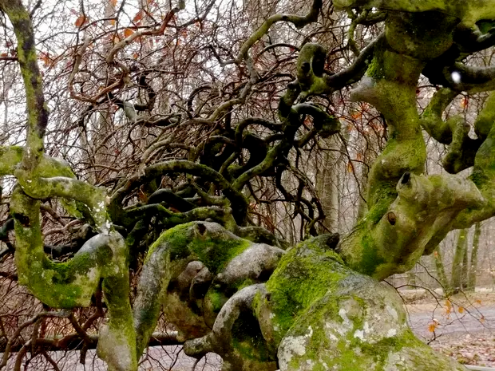

Slide 13
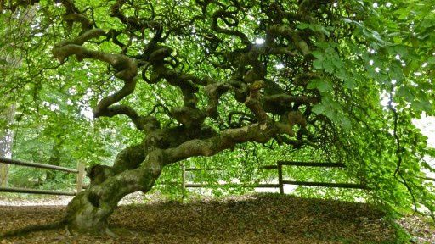

Slide 14
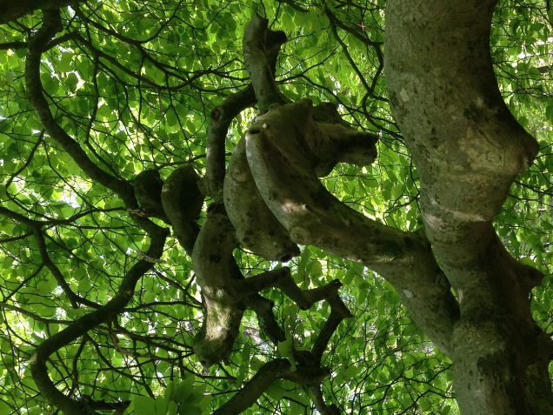

Slide 15
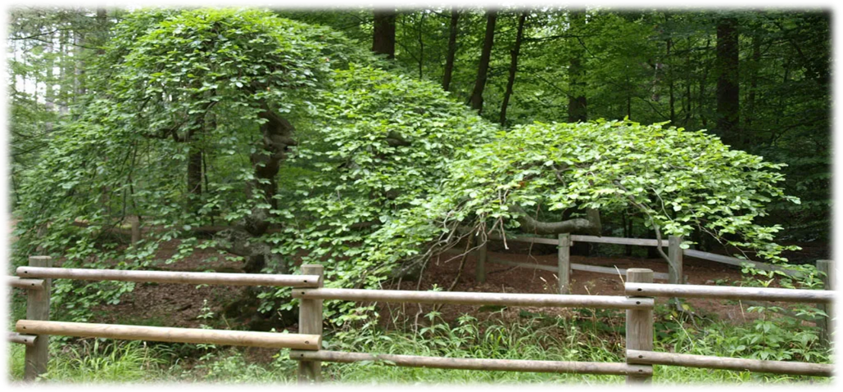
C’était
Les Faux de Verzy :
lieu insolite

